Slide 1

Informacijski sistem za podršku rada pedijatrijskog medicinskog odjela
Razvoj informacijskih sistema
Akademska godina: 2019/2020
UNIVERZITET „DŽEMAL BIJEDIĆ“ U MOSTARU
FAKULTET INFORMACIJSKIH TEHNOLOGIJA
Student:
Nudžejma Kezo
Predmetni profesor: prof. dr Emina Junuz

Slide 2

SADRŽAJ
Uvod
Analiza problema
Analiza cilja
4. Dijagrami
5. Prototip korisničkog sučelja
6. Zaključak

Slide 3

UVOD
Zdravlje kao osnova grana života
Djeca
Digitalizacija sve zastupljenija
Projekat nastoji izgraditi platformu koja će unaprijediti informacioni sistem odjela za pedijatriju

Slide 4

ANALIZA PROBLEMA
Zastarjeli način unosa podataka
Spora evidencija
Previše papirologije
Spor proces modifikacije korisnika
Loša komunikacija ustanove/osoblja/korisnika

Slide 5

ANALIZA CILJA
Jednostavniji način modifikacije
Efikasnije generisanje izvještaja
Olakšana komunikacija između ustanove/uposlenika/korisnika
Brža bilješka pregleda, tretmana, lijekova i osobina korisnika

Slide 6
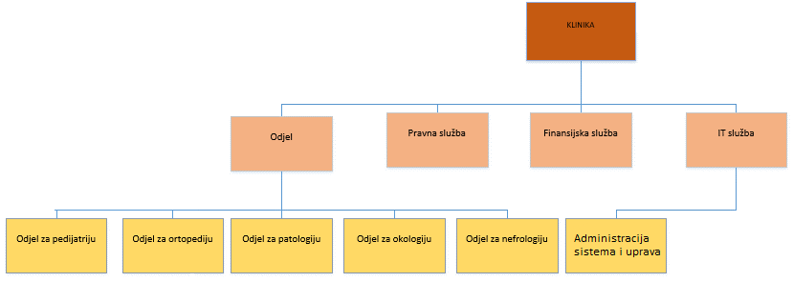
ORAGNIZACIJSKI DIJRAGRAM

Slide 7
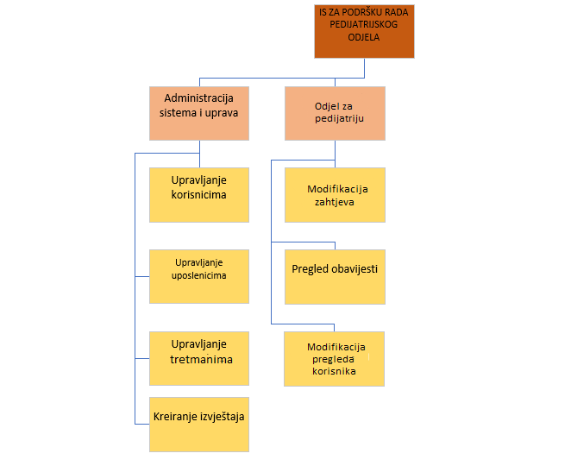
HIJERARHIJSKI DIJRAGRAM

Slide 8
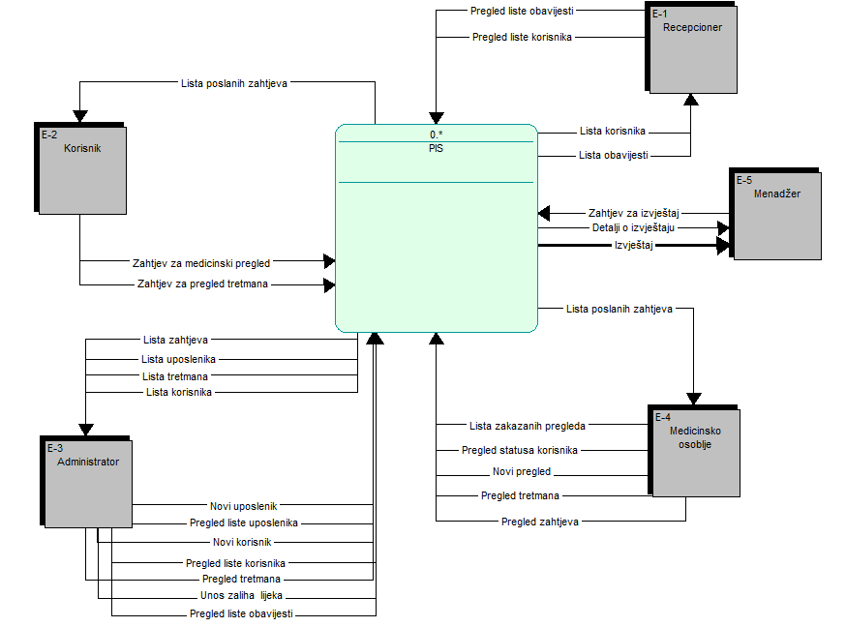
KONTEKSTUALNI DIJAGRAM

Slide 9
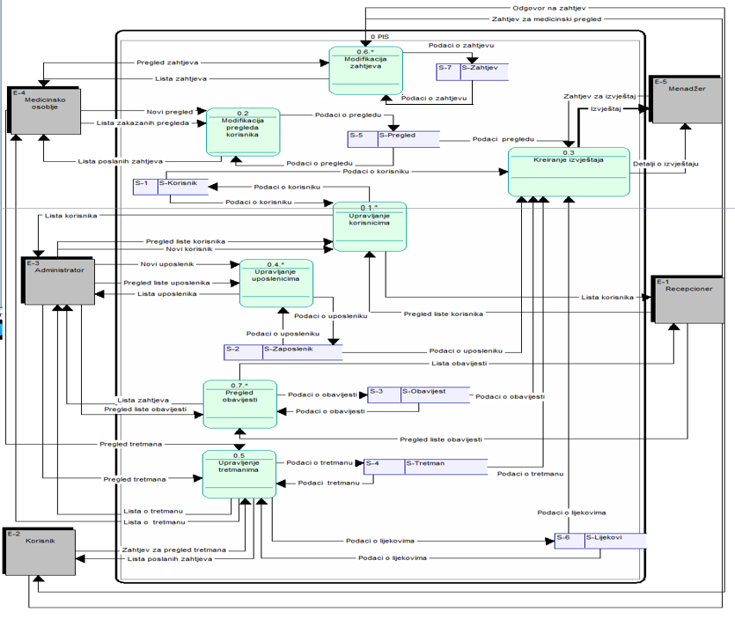
LOGIČKI MODEL PROCESA

Slide 10
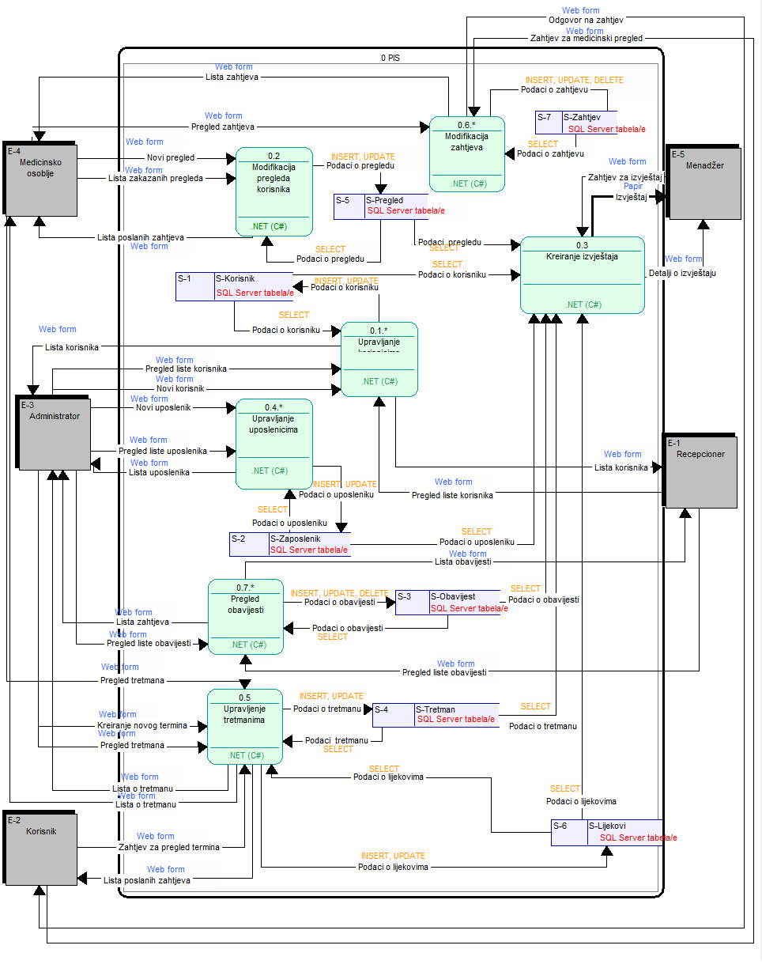
FIZIČKI MODEL PROCESA

Slide 11
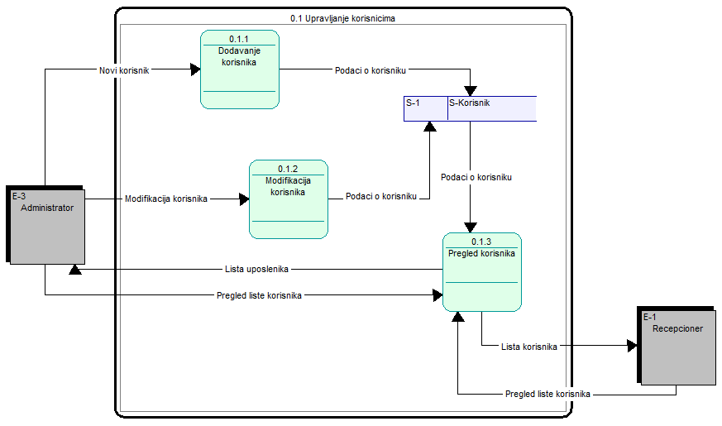
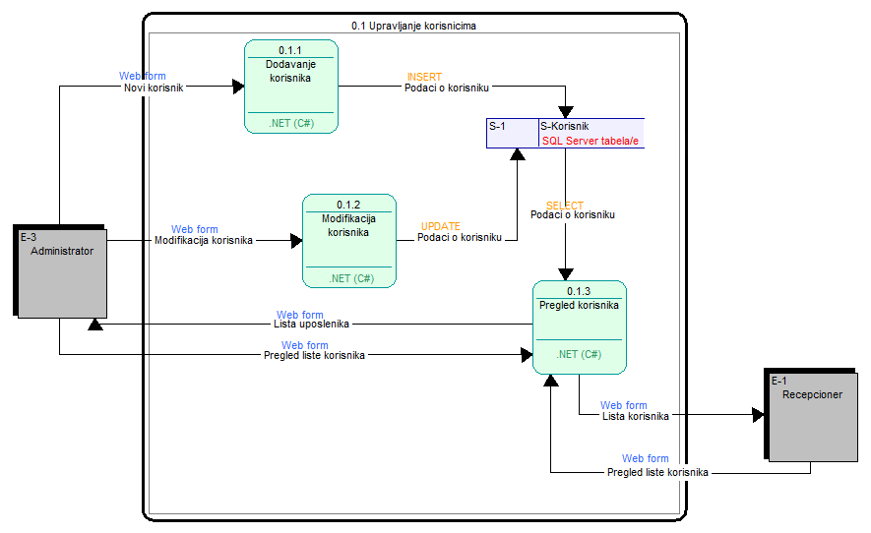
PODPROCES UPRAVLJANJE KORISNICIMA
Logički model procesa
Fizički model procesa

Slide 12
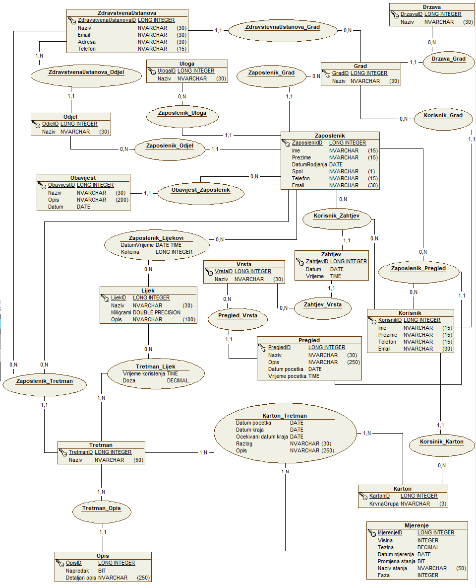
KONCEPTUALNI MODEL PODATAKA

Slide 13
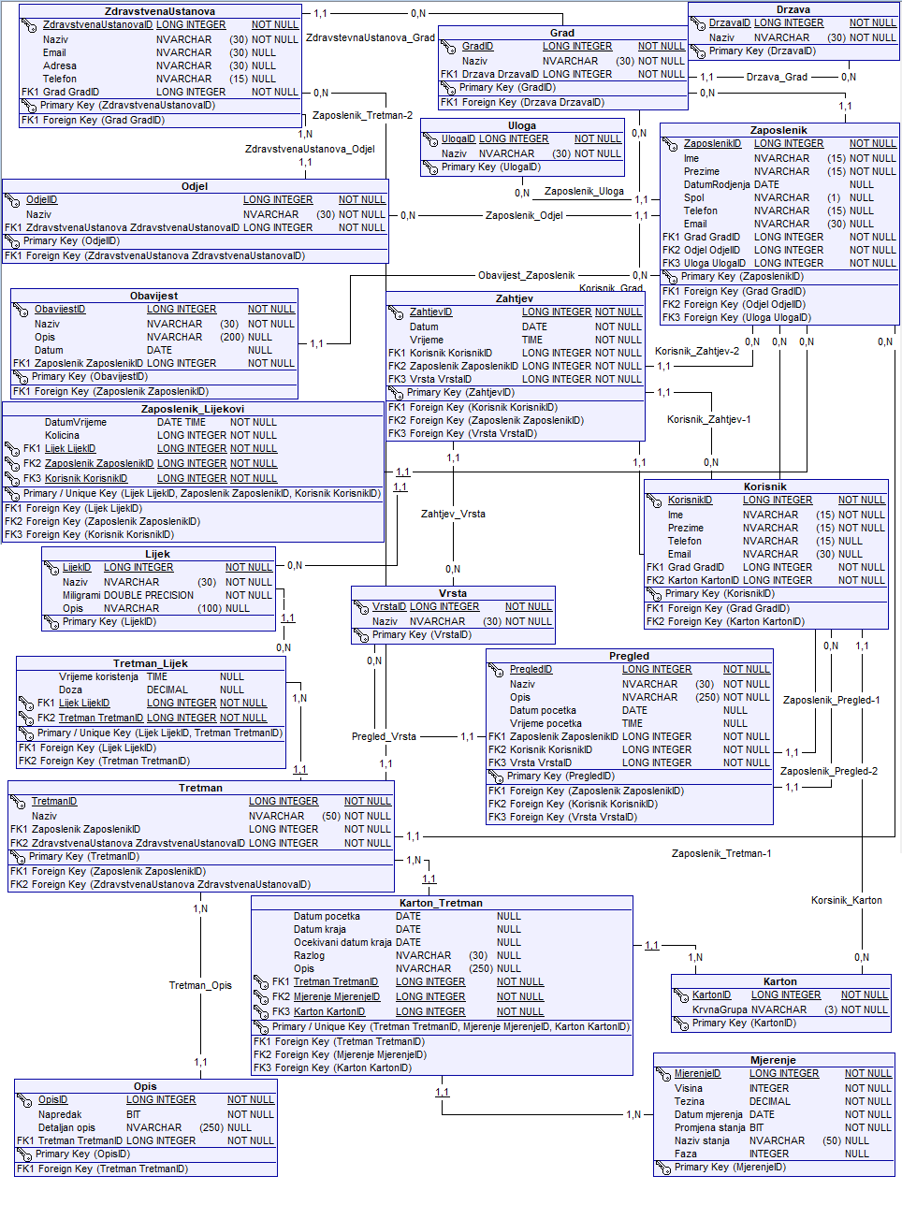
FIZIČKI MODEL PODATAKA

Slide 14
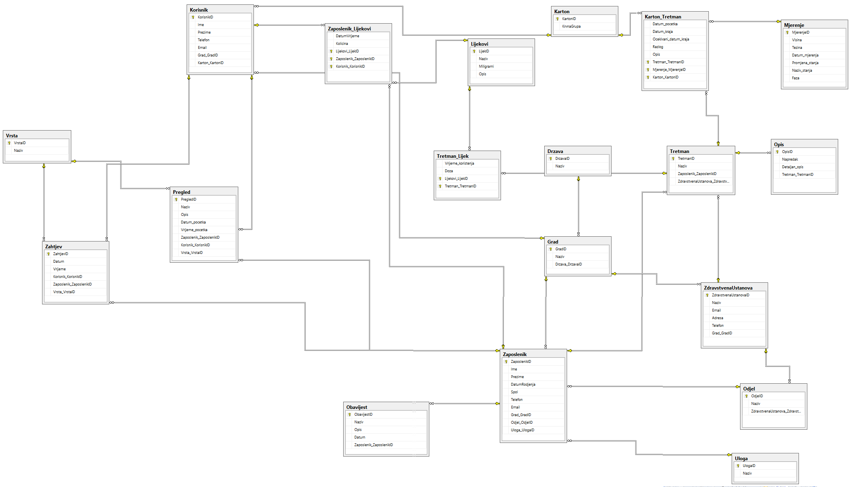
ŠEMA BAZE PODATAKA

Slide 15
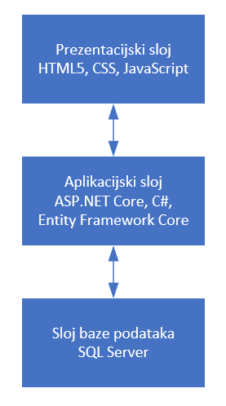
MODEL ARHITEKTURE APLIKACIJE

Slide 16
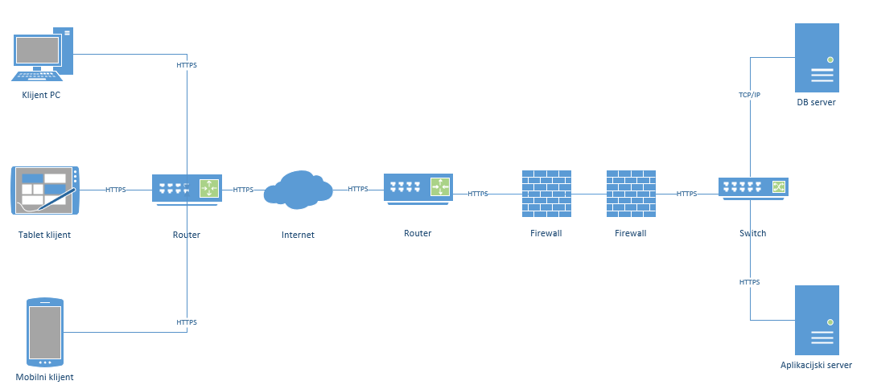
MODEL ARHITEKTURE MREŽE

Slide 17
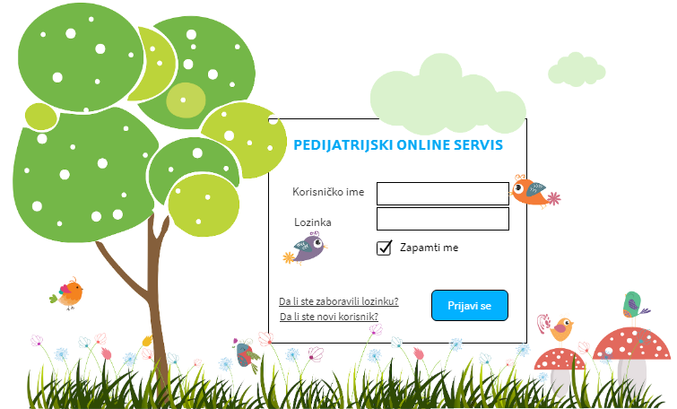
KORISNIČKI INTERFEJS

Slide 18
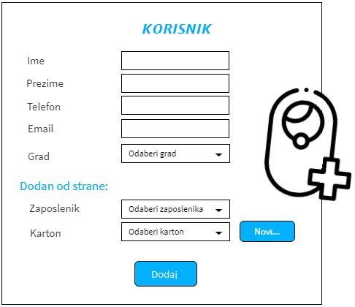
KORISNIČKI INTERFEJS

Slide 19
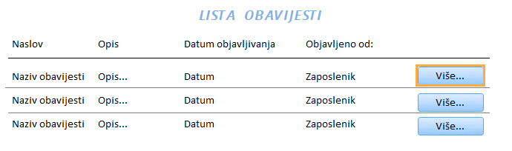
KORISNIČKI INTERFEJS

Slide 20
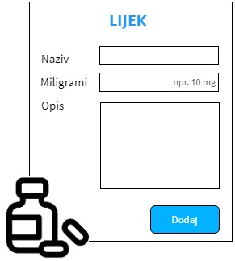
KORISNIČKI INTERFEJS

Slide 21
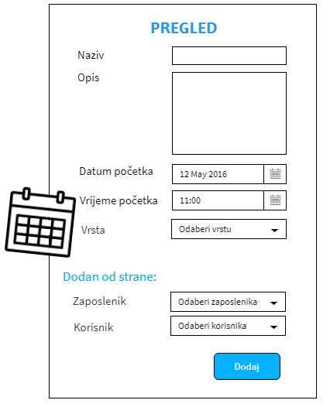
KORISNIČKI INTERFEJS

Slide 22

ZAKLJUČAK
Evidencija sigurnija
Brže pristupačni podaci te brže obavljanje rada uposlenika
Lakše održavanje dokumentacije

Slide 23

PITANJA?
Hvala na pažnji!

